Slide 1
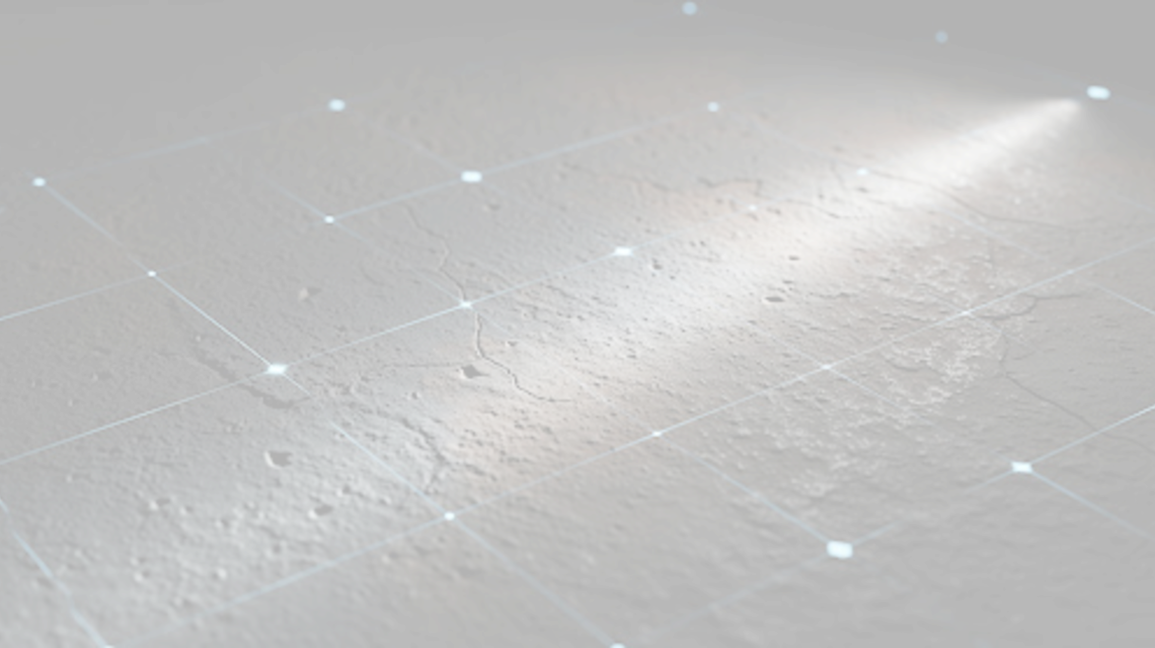



RedVase: Sistema de Inspeção Visual de Baixo Custo
Detecção automática de rachaduras em vasos
EQUIPE DE PROJETO
Leonardo Garcia dos Santos
Ronaldo Avila de Arruda Junior
Processamento Digital de Imagens | 2026

Slide 2

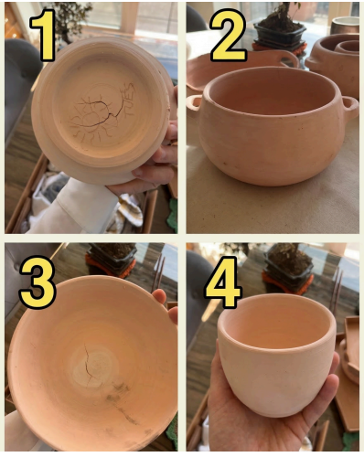
Motivação: A Realidade da Inspeção Manual
PROCESSO MANUAL
Inspeção 100% manual sujeita a fadiga visual e erros que geram prejuízos.
BARREIRA ECONÔMICA DAS ALTERNATIVAS
Soluções industriais custam acima de R$100.000,00, inviável para pequenos fabricantes.
A OPORTUNIDADE REDVASE
Criar uma solução acessível com Visão Computacional para democratizar a qualidade.
Processamento Digital de Imagens | 2026

Slide 3
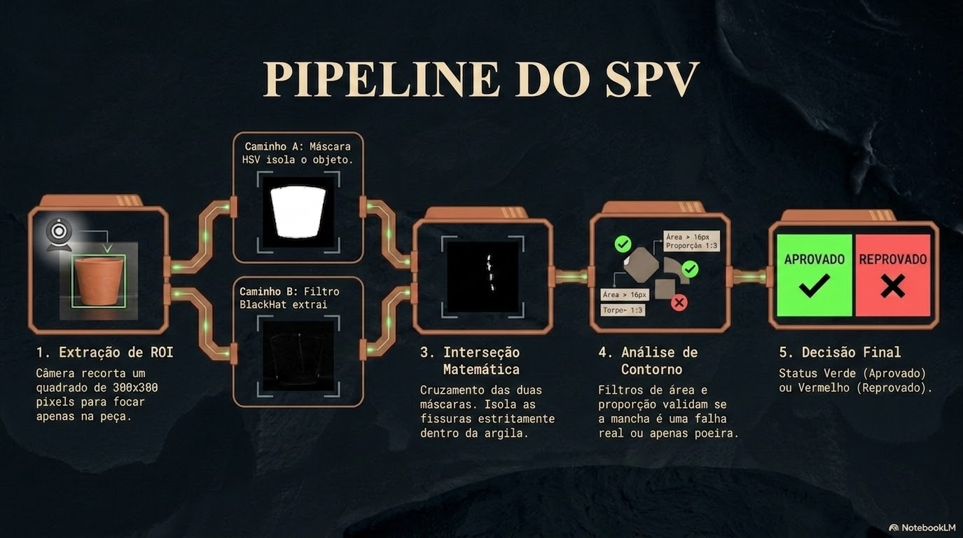

Slide 4
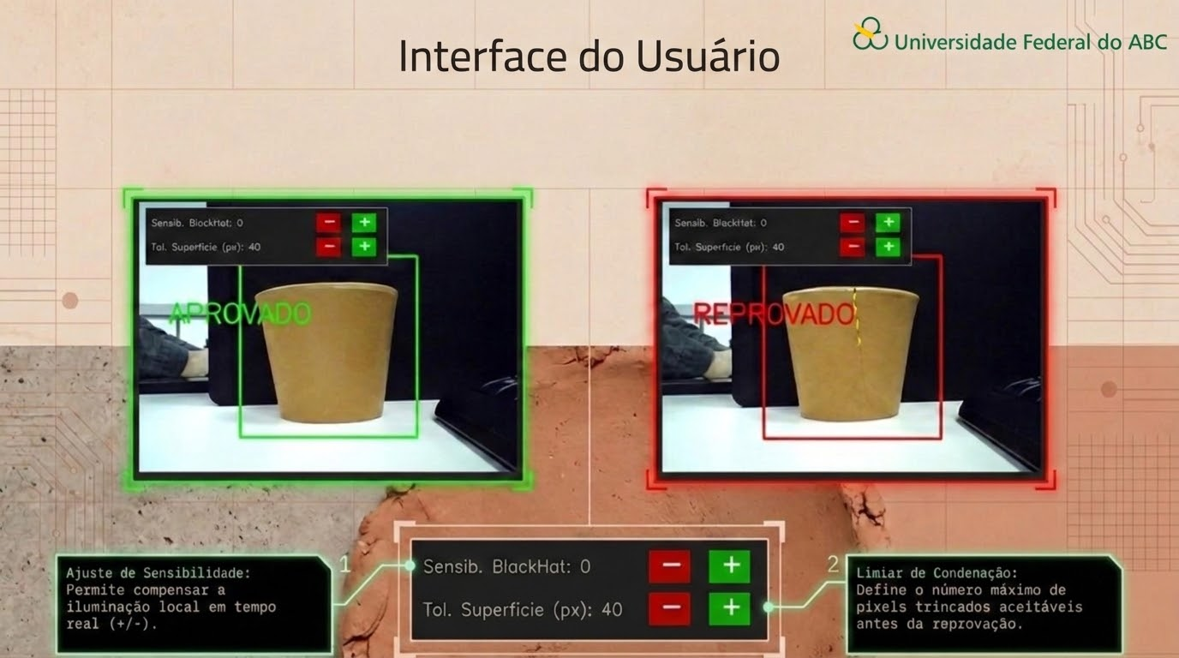

Slide 5

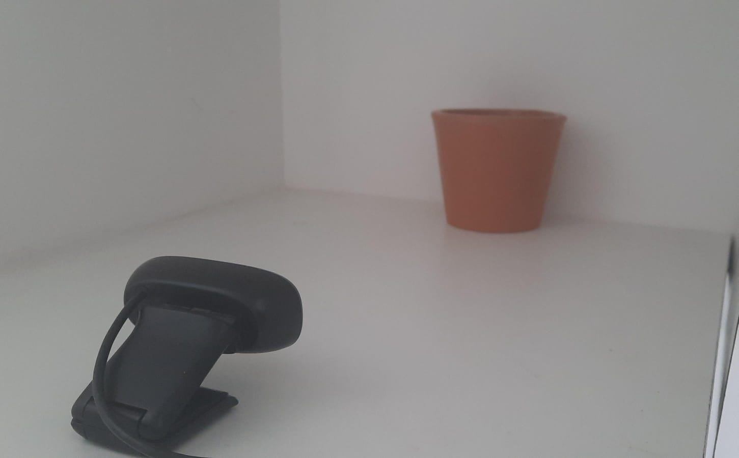
Setup Necessário
Processamento Digital de Imagens | 2026

Slide 6
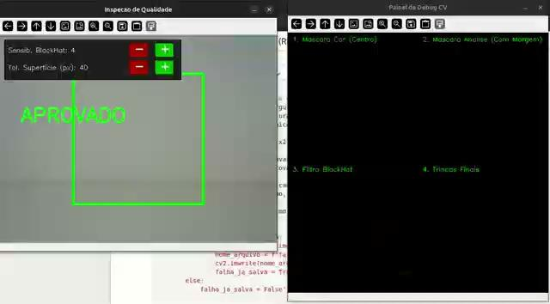
Demonstração em Vídeo
Processamento Digital de Imagens | 2026

Slide 7

Demonstração Experimental
Processamento Digital de Imagens | 2026

Slide 8
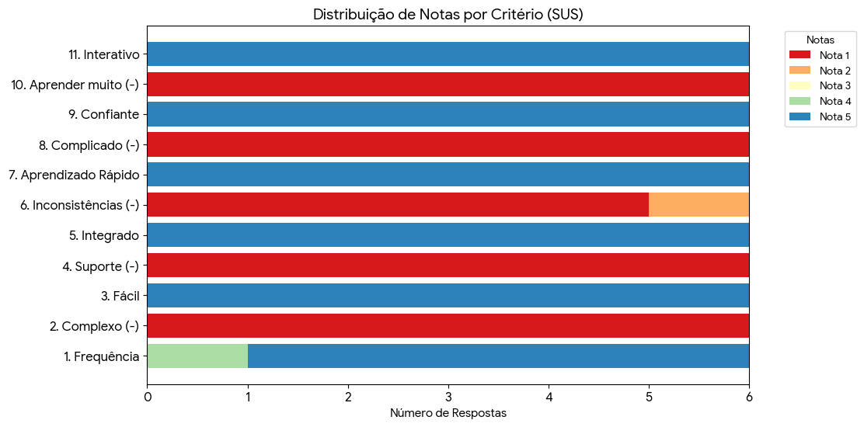
Análise dos Resultados: Validação e Usabilidade
EFICÁCIA TÉCNICA
O sistema obteve sucesso na detecção em tempo real e na interatividade da calibração. O filtro BlackHat realçou microfissuras conforme a modelagem teórica.
USABILIDADE
Aprovação com nota máxima (5) em facilidade de uso e aprendizado rápido. Os usuários destacaram a agilidade da interface intuitiva.
FACILIDADE DE USO
Processamento Digital de Imagens | 2026

Slide 9
Feedback dos Usuários: Percepções Qualitativas
O que mais agradou (Agilidade e Precisão)
O que menos agradou (Limitações Técnicas)
"O resultado em tempo real."
"Rápida detecção e fácil de ser testado."
"Intuitivo e resolve problema de produção."
"Achei ele bem preciso."
"A limitação de cores dos vasos. Funciona apenas para vasos de um tipo, mas pode facilmente ser incrementado."
"Se aumentar demais a sensibilidade, o sistema falha."
"Raramente detecta falhas não consistentes."
Processamento Digital de Imagens | 2026

Slide 10
Limitações Técnicas e Desafios de Precisão
Falsos Positivos e Sombras
Controle de Sensibilidade
A detecção sofre inconsistências críticas devido à projeção de sombras. O sistema interpreta variações de luminosidade como anomalias, resultando em falhas de validação mesmo em peças íntegras.
O ajuste manual via interface exige cautela. Níveis excessivos de sensibilidade no filtro BlackHat saturam a detecção, gerando ruído visual e distorcendo os limiares de identificação.
Limitação da Paleta de Cores
A segmentação via HSV restringe a captura a tons específicos. O protótipo atual não possui versatilidade para diferentes acabamentos, limitando sua aplicação comercial para superfícies já pintadas.
Processamento Digital de Imagens | 2026

Slide 11


Conclusões: Viabilidade e Próximos Passos
OBJETIVOS ALCANÇADOS
A prova de conceito comprovou a viabilidade de automatizar a detecção de rachaduras com hardware padrão e OpenCV. O sistema mitiga a fadiga visual ao transferir a decisão da inspeção manual para o digital.
DESEMPENHO E USABILIDADE
Resultados positivos em tempo real e aceitação irrestrita dos usuários. A filtragem geométrica isola trincas e descarta ruídos da textura da cerâmica com sucesso.
LIMITAÇÕES TÉCNICAS
A erosão morfológica ignora a integridade das bordas. A calibração de cor e sensibilidade sofre com sombras projetadas, gerando inconsistências que limitam a adoção comercial imediata.
Processamento Digital de Imagens | 2026

Slide 12

Contatos e Links do Projeto
REPOSITÓRIO GITHUB
Acesse o código-fonte, documentação e histórico de versões do sistema RedVase.
github.com/Ragnavald/PDI-Processamento-Digital-de-Imagem
DESENVOLVEDORES
Leonardo Garcia dos Santos
Ronaldo Avila de Arruda Junior
DOCUMENTAÇÃO FINAL
O Relatório Final do Trabalho (RFT) detalha toda a fundamentação teórica, implementação do filtro BlackHat e análise dos resultados experimentais.
Processamento Digital de Imagens | 2026

